Slide 1


TIMESNET: TEMPORAL 2D-VARIATION
MODELING FOR GENERAL TIME SERIES
ANALYSIS
-- 2023 ICLR
汇报人：蒲思孚
日期：2024.9.11
作者：Haixu Wu∗,Tengge Hu∗,Yong Liu∗,Hang Zhou, Jianmin Wang, Mingsheng Long
知行合一、经世致用
自强不息 厚德载物
自强不息 厚德载物
Tsinghua University of China
Central South University

Slide 2
PPT模板下载：www.1ppt.com/moban/ 行业PPT模板：www.1ppt.com/hangye/
节日PPT模板：www.1ppt.com/jieri/ PPT素材下载：www.1ppt.com/sucai/
PPT背景图片：www.1ppt.com/beijing/ PPT图表下载：www.1ppt.com/tubiao/
优秀PPT下载：www.1ppt.com/xiazai/ PPT教程： www.1ppt.com/powerpoint/
Word教程： www.1ppt.com/word/ Excel教程：www.1ppt.com/excel/
资料下载：www.1ppt.com/ziliao/ PPT课件下载：www.1ppt.com/kejian/
范文下载：www.1ppt.com/fanwen/ 试卷下载：www.1ppt.com/shiti/
教案下载：www.1ppt.com/jiaoan/ PPT论坛：www.1ppt.cn
01
Introduction
02
Method & Model
目录
CONTENTS
03
Experiments & Results
04
Conclusion

Slide 3
Introduction
01
时间序列分析在多个关键领域中发挥着重要作用：
天气预报：预测气象因素，帮助农业、航空等行业做出决策。
异常检测：在工业监测数据中发现异常，预防设备故障。
行为识别：通过分析轨迹数据来识别人类行为模式。
时间序列数据具有以下特点：
连续记录，每个时间点仅保存一些标量值。
单点数据通常不足以提供足够的语义信息进行分析。
现有方法的局限性：
传统方法（RNN、TCN）主要关注捕捉临近时刻之间的变化，在长期依赖上建模能力不足。
Transformer虽然在建模长期依赖上具有天然优势，但由于现实世界的时序变化极其复杂，仅仅依靠离散时间点之间的注意力（Attention）难以挖掘出可靠的时序依赖。
知行合一、经世致用
自强不息 厚德载物
自强不息 厚德载物
Tsinghua University of China
Central South University

Slide 4
Introduction
01
时间序列的多周期性：相互重叠、相互影响
周期内(intraperiod)变化:相邻区域时间(短期时间模式)
周期间(interperiod)变化:相邻时段的变化(连续不同时期的长期趋势）
不同的周期，会导致不同的周期内和周期间变化。
知行合一、经世致用
自强不息 厚德载物
自强不息 厚德载物
Tsinghua University of China
Central South University

Slide 5
Introduction
01
创新点:
模块化的时间变化建模方法:一维→二维，同时表示周期内和周期间的变化
TimesNet with TimesBlock：自适应地发现多周期、从二维张量中，捕获时间变化
任务通用型基础模型
知行合一、经世致用
自强不息 厚德载物
自强不息 厚德载物
Tsinghua University of China
Central South University

Slide 6
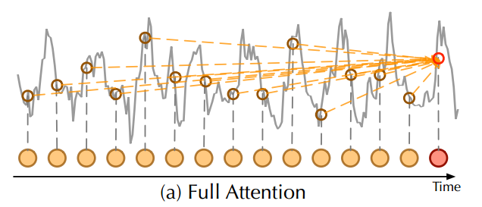
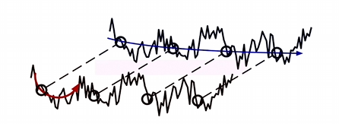
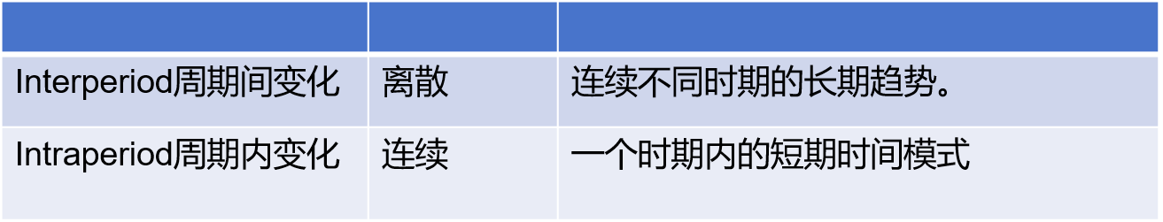
Method & Model
02
两种数据变化趋势:
知行合一、经世致用
自强不息 厚德载物
自强不息 厚德载物
Tsinghua University of China
Central South University

Slide 7
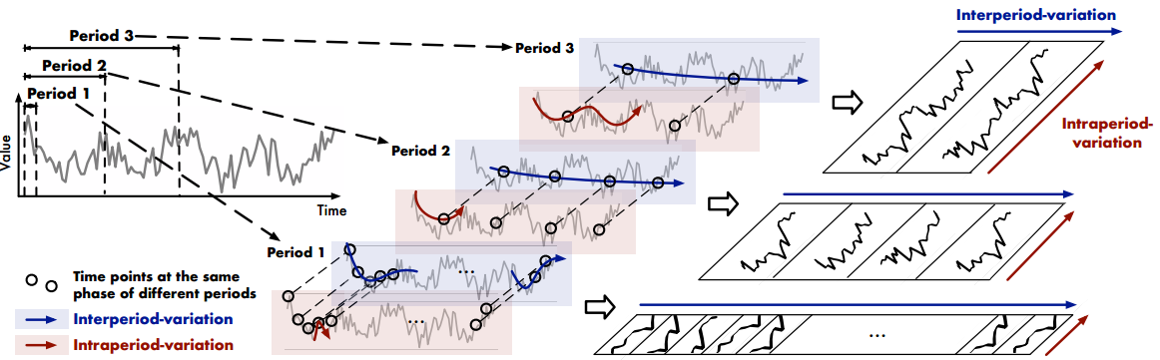
Method & Model
02
同时表示周期内和周期间变化-1D-2D:
1D卷积只能学习相邻时间点之间的变化
2D卷积可以不同周期间离散点的变化
知行合一、经世致用
自强不息 厚德载物
自强不息 厚德载物
Tsinghua University of China
Central South University

Slide 8
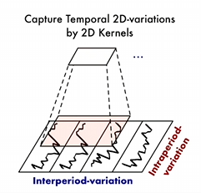
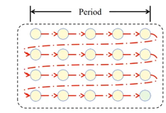
Method & Model
02
Generality in 2D vision backbones :
将1D时间序列转换为时间2D变化，可以选择计算机视觉主干网络来进行表示学习
知行合一、经世致用
自强不息 厚德载物
自强不息 厚德载物
Tsinghua University of China
Central South University

Slide 9
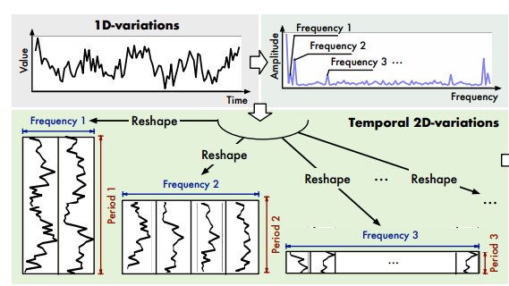




Method & Model
02
自适应发现多周期:
快速傅里叶变换FFT,避免无意义高频带来的噪声,只选择前k幅值，不同特征之间取avg
知行合一、经世致用
自强不息 厚德载物
自强不息 厚德载物
Tsinghua University of China
Central South University

Slide 10
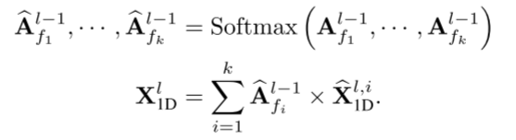
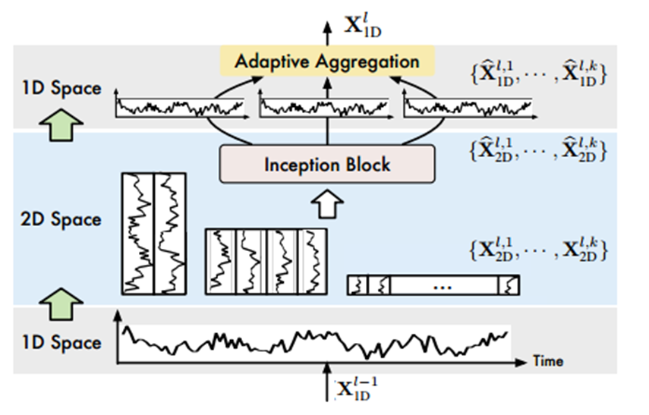

Method & Model
02
TIMESBLOCK:
自适应融合
二维 一维
提取二维时序变化表征
一维 二维
知行合一、经世致用
自强不息 厚德载物
自强不息 厚德载物
Tsinghua University of China
Central South University

Slide 11
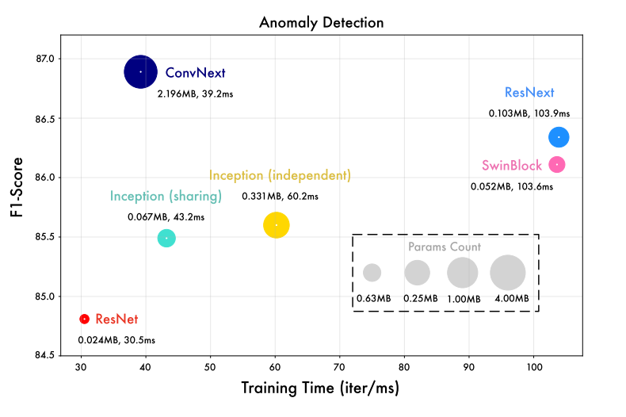
Method & Model
02
Inception:
知行合一、经世致用
自强不息 厚德载物
自强不息 厚德载物
Tsinghua University of China
Central South University

Slide 12

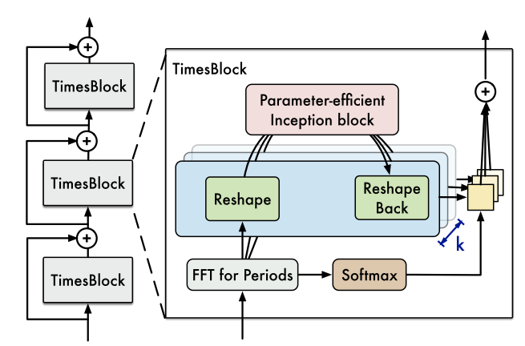
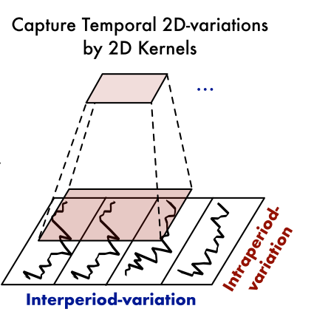
Method & Model
02
TIMESBLOCK堆叠 :
知行合一、经世致用
自强不息 厚德载物
自强不息 厚德载物
Tsinghua University of China
Central South University

Slide 13
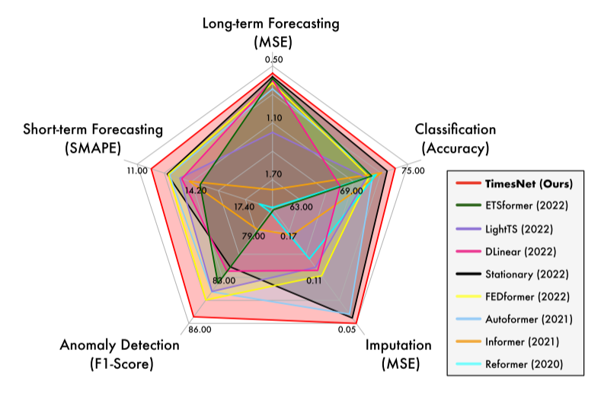
Experiments & Results
03
实验结果:
知行合一、经世致用
自强不息 厚德载物
自强不息 厚德载物
Tsinghua University of China
Central South University

Slide 14
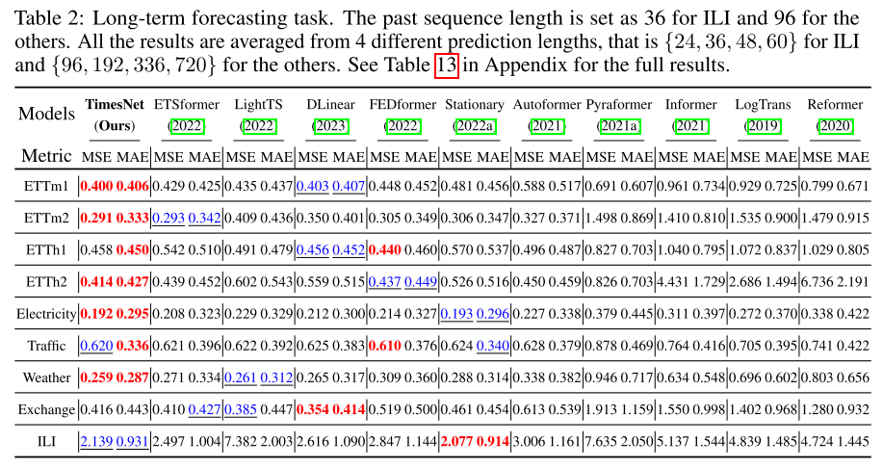
Experiments & Results
03
实验评估：长期预测
知行合一、经世致用
自强不息 厚德载物
自强不息 厚德载物
Tsinghua University of China
Central South University

Slide 15
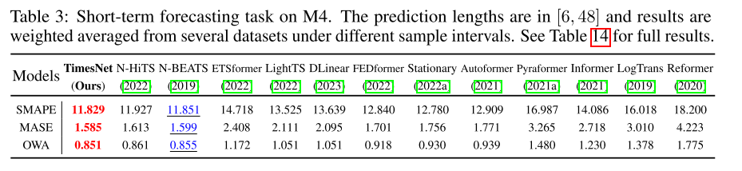
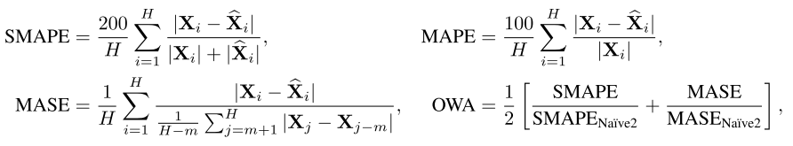
Experiments & Results
03
实验评估：短期预测
知行合一、经世致用
自强不息 厚德载物
自强不息 厚德载物
Tsinghua University of China
Central South University

Slide 16
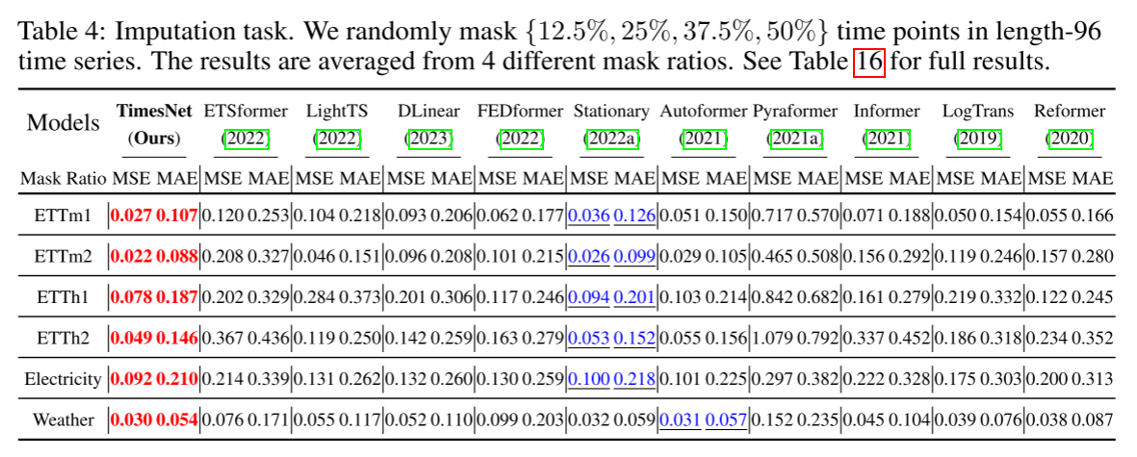
Experiments & Results
03
实验评估：插补
知行合一、经世致用
自强不息 厚德载物
自强不息 厚德载物
Tsinghua University of China
Central South University

Slide 17
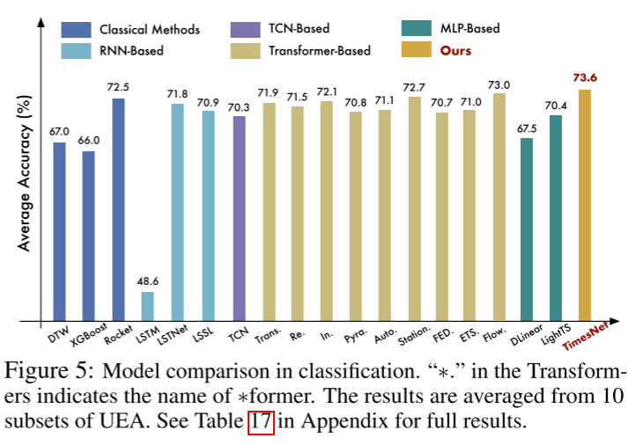
Experiments & Results
03
实验评估：分类
知行合一、经世致用
自强不息 厚德载物
自强不息 厚德载物
Tsinghua University of China
Central South University

Slide 18
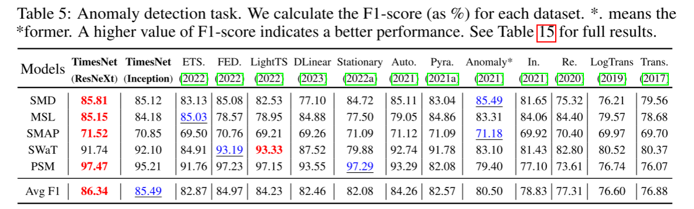
Experiments & Results
03
实验评估：异常检测
知行合一、经世致用
自强不息 厚德载物
自强不息 厚德载物
Tsinghua University of China
Central South University

Slide 19
Conclusion
04
TIMESNET提出了一种新颖的时间序列分析方法，能够处理复杂的时间模式，并通过将1D时间序列转换为2D张量，有效地捕捉了周期内和跨周期的变化。模型在五个主流时间序列分析任务中实现了一致的最先进性能，包括短期和长期预测、数据插补、分类和异常检测。
未来的研究进一步探索时间序列中的大规模预训练方法，这些方法利用TimesNet作为骨干，通常可以使广泛的下游任务受益。
知行合一、经世致用
自强不息 厚德载物
自强不息 厚德载物
Tsinghua University of China
Central South University

Slide 20
谢谢大家！

